Slide 1
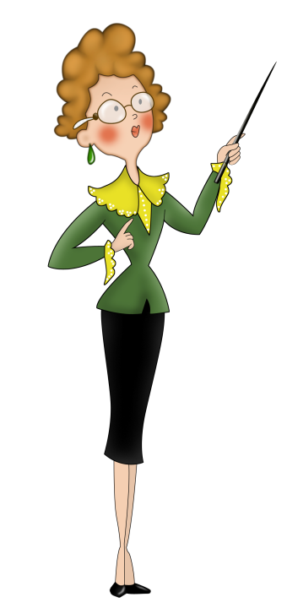
Активные формы методической работы как наиболее эффективное средство повышения профессиональной компетентности педагогов ДОУ
Составил: старший воспитатель высшей квалификационной категории МБДОУ д/с №28 Мантурова Анна Викторовна
Г.Арзамас, 2018г

Slide 2
Актуальность использования активных форм методической работы
1
Ведущую роль в обеспечении эффективности образовательного процесса играет педагог, его профессионализм;
Методическая работа занимает особое место в системе повышения квалификации педагогических кадров;
Образование взрослых должно приносить удовольствие.
Методы активного обучения — совокупность педагогиче­ских действий и приемов, направленных на организацию учеб­ного процесса и создающих специальными средствами условия, мотивирующие обучающихся к самостоятельному, инициативному и творческому освоению учебного материала в процессе познавательной деятельности.
(В. Н. Кругликов, 1998г.)

Slide 3
2
Интерактивное обучение – диалоговое обучение, в ходе которого осуществляется взаимодействие педагогов или педагога и руководителя методического мероприятия.
Слово «интерактив» пришло к нам из английского языка от слова ”interact”, где “inter”- это «взаимный», “act”- действовать.
Интерактивный означает способность взаимодействовать или находится в режиме беседы, диалога с чем-либо (например, компьютером) или кем-либо (например, человеком).
Преимущества интерактивных методов:
Во-первых - значительно повышается мотивация профессиональной деятельности педагогов, их социальной и познавательной активности;
Во-вторых - реализуются те стороны человека, которые в повседневной, достаточно однообразной жизни, не находят применения, развития;
В-третьих, приобретается опыт коллективной деятельности, взаимного уважения, поддержки, сотрудничества, без которого невозможен труд в человеческом обществе.

Slide 4
3
Цель: формирование профессиональной компетентности педагогов ДОУ средствами активных форм методической работы.
Задачи:
Выявить образовательные потребности педагогов;
Определить современные тенденции повышения профессиональной компетентности педагогов и определить наиболее эффективные формы методической работы по данному направлению;
Систематизировать работу по повышению профессиональной компетентности педагогов;
Установить результативность использования активных форм методической работы.

Slide 5
4
Коллектив МБДОУ д/с №28 молодой, средний возраст 35 лет, поэтому, при выборе форм методической работы приоритет отдаётся мероприятиям, интересным для молодёжи, а стажисты нашего коллектива способны принять любую форму работы.
Конкретный пример – тематическая встреча конкурс для начинающих педагогов «Здравствуй, сказка», посвящённая знакомству дошкольников с художественной литературой. Проведён по принципу популярной у молодёжи «тематической вечеринки», когда всё происходящее связано одной темой и выдержано в одном стиле.
Начинающие педагоги предстают перед членами жюри (опытными педагогами и заведующим ДОУ) в роли персонажей сказок, тех, кого они сами выбирают. Персонаж надо эффектно, с точки зрения детей представить, и конечно, приготовить костюм. Особая роль отводится ведущему - старшему воспитателю, который тоже выступает в роли персонажа - Мальвины. От лица этого персонажа логично преподносится теоретическая часть.
В течение мероприятия конкурсанты проходят всевозможные испытания, отвечают на вопросы, выполняют задания, не выходя из своей роли. (озвучь сказку, сказка-шумелка, выразительное чтение стихов, кто автор произведения, составь памятку «Как стать родителями читающего ребёнка»).
Опытные педагоги, после подведения итогов конкурса, выступают с мастер-классом по драматизации сказки. Задание усложняется необходимостью приготовить костюмы и декорации из подручных средств, творчески преобразовать классический сюжет сказки, и конечно, максимально проявить актёрские способности.
Уделяется внимание и оформлению помещения, где будет проходить конкурс. Зал украшен детскими рисунками и выставками поделок, со сказочной тематикой. Все конкурсные задания сопровождаются музыкальным оформлением. Всё должно способствовать созданию положительного эмоционального настроя педагогов.
В данном мероприятии объединены такие формы как: лекторий, мастер-класс, имитационные игры, метод модерации, семинар-практикум, конкурс.

Slide 6
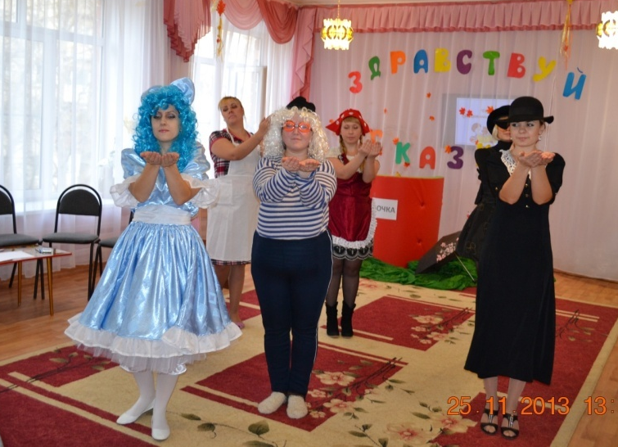
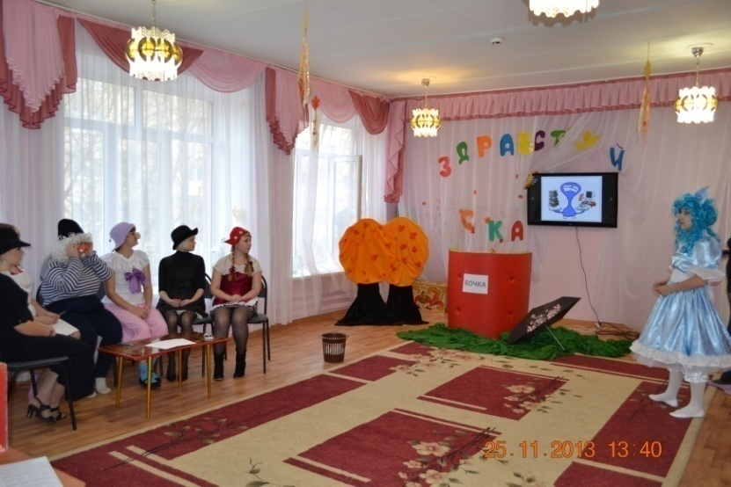
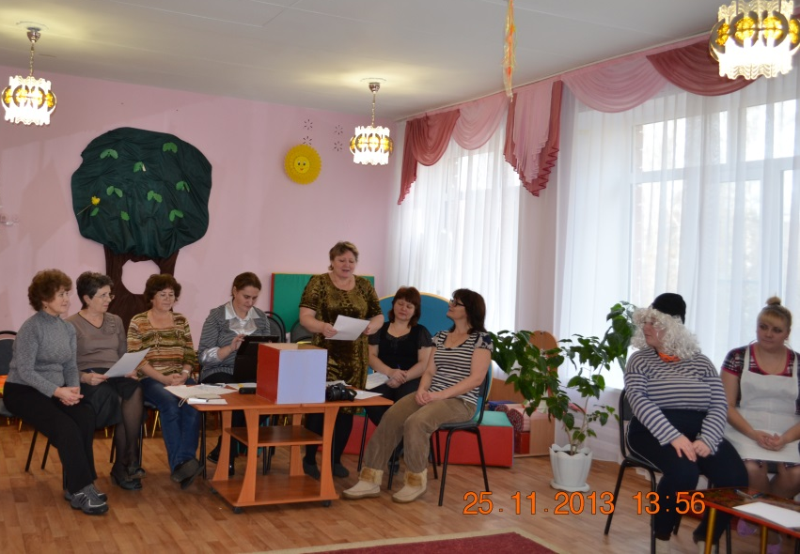
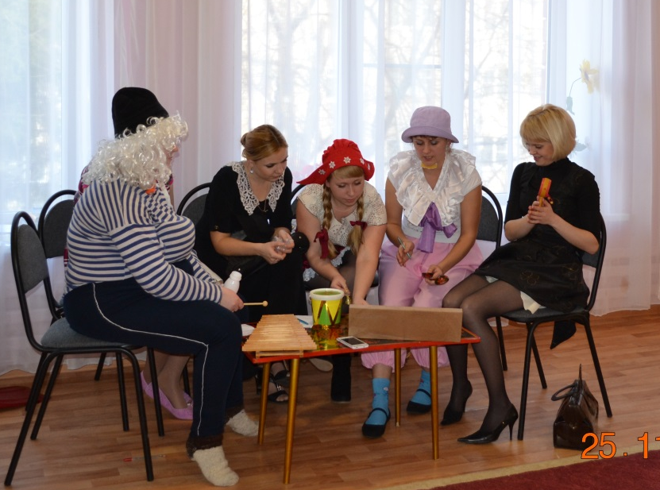
Конкурс «Лучший молодой воспитатель ДОУ»
5
В форме семинара-практикума посвящённого чтению художественной литературы дошкольникам «Здравствуй, сказка!»
Участники конкурса и ведущая появились перед жюри исполнив танец под песню «Маленькая страна»
Знакомство с теоретическим материалом.
Стажисты отвечают на вопросы начинающих педагогов
Подготовка к сказке- шумелке

Slide 7
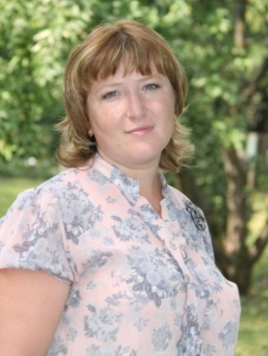
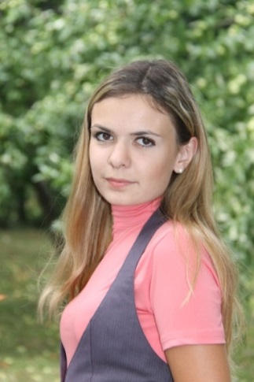
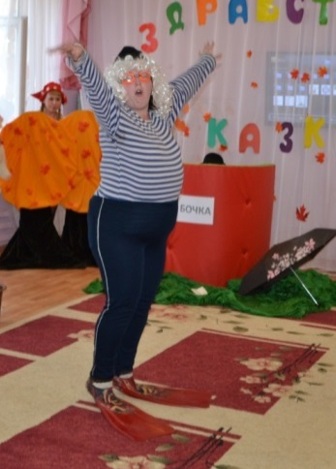
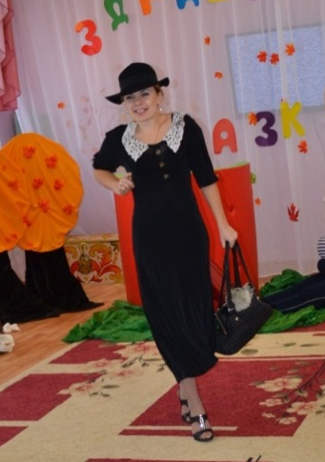
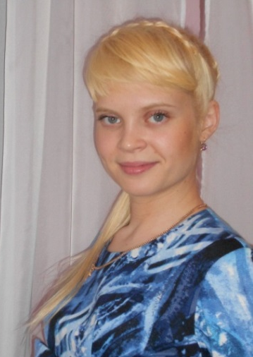
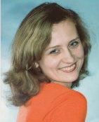
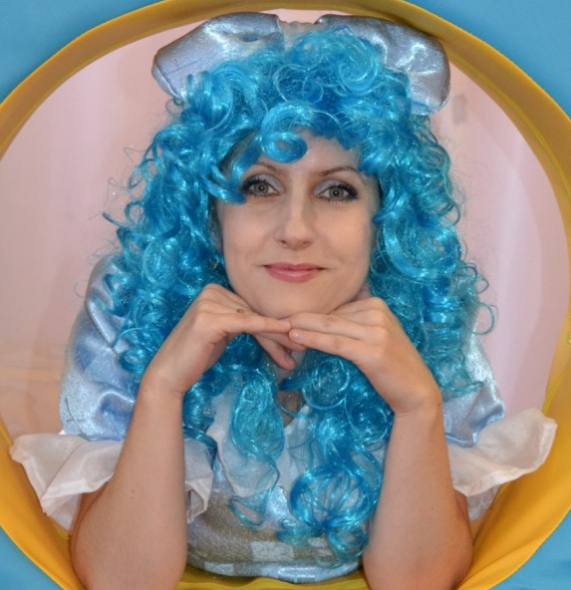
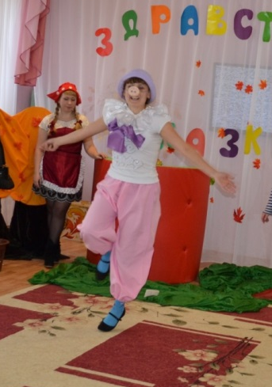
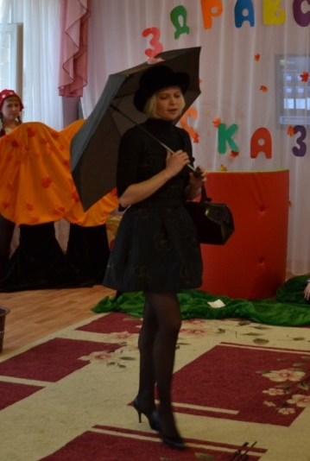
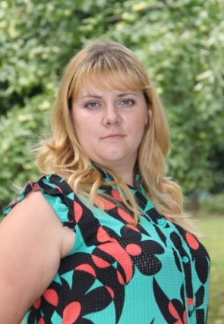
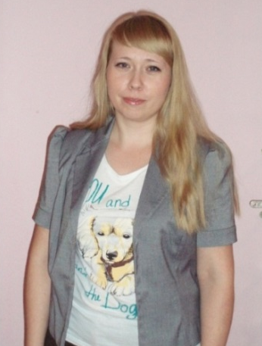
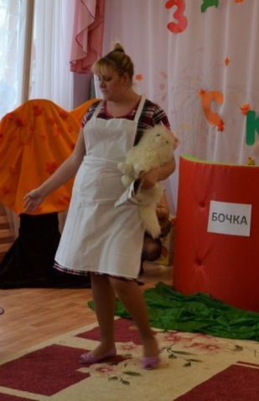
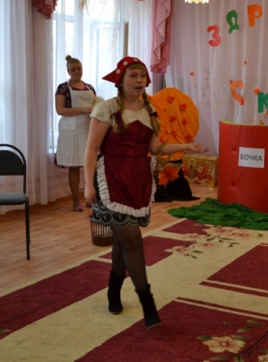
Персонажи представленные педагогами
6

Slide 8
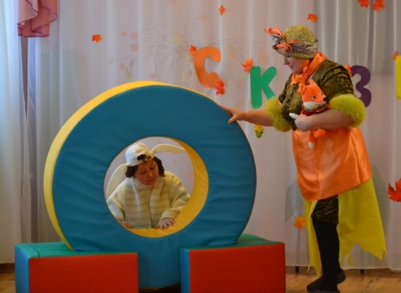
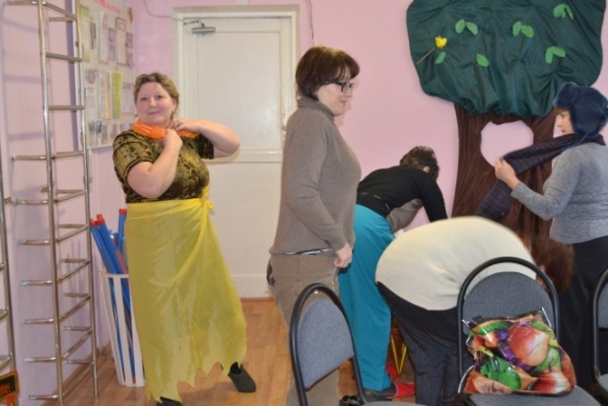
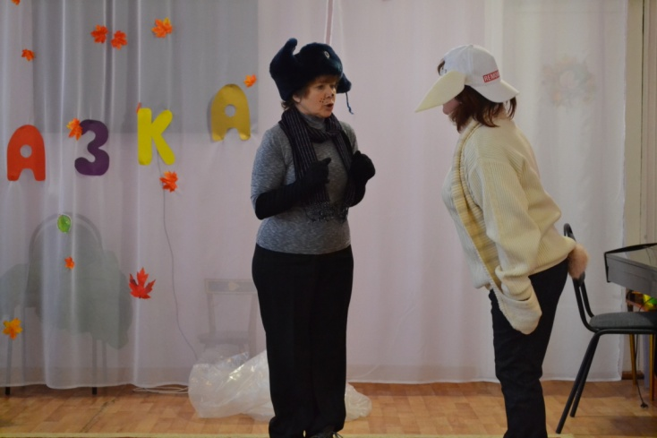
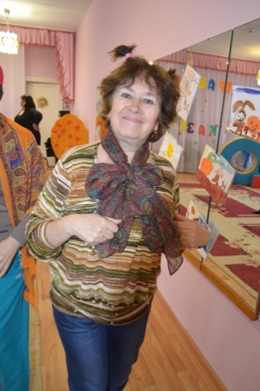
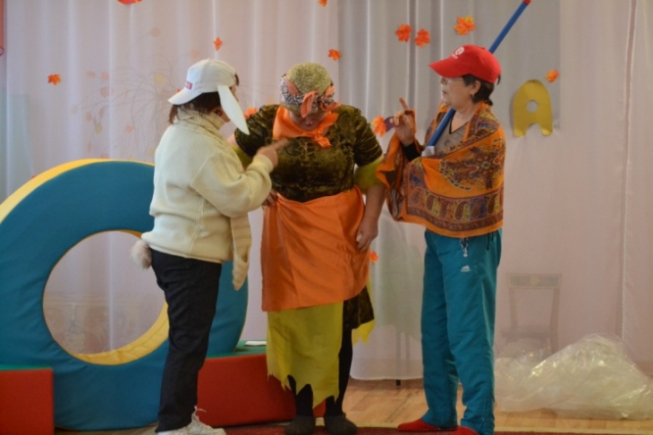
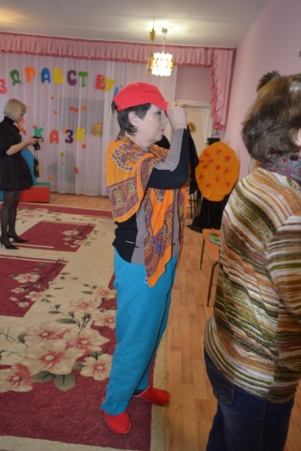
Конкурс «Лучший молодой воспитатель ДОУ»
7
Мастер-класс опытных педагогов по драматизации сказки собственного сочинения по мотивам народной сказки «Заюшкина избушка»
Подготовка к драматизации
Задача- подготовить костюм из подручных материалов
Драматизация сказки
«Заюшкина избушка»

Slide 9
8
К вопросу о молодёжных формах, в этом учебном году была использована новая форма методической работы квест-игра «Путешествие по волнам педагогической науки», в рамках подготовки к педагогическому совету «Совершенствование форм развития игровой деятельности дошкольников, путём внедрения современных технологий и методик».
Педагоги учреждения были разделены на две группы:
-мастера (опытные педагоги с первой и высшей квалификационной категорией, стажем работы более 10 лет);
-начинающие ( педагоги со стажем работы в ДОУ менее 5 лет).
Форма мероприятия выбрана неслучайно. Квест – это популярная игра среди молодёжи. Актуальны, интересны квесты и для дошкольников. Как научиться организовывать подобную игру с воспитанниками? Только попробовав поиграть самому.
Игра началась с кабинета заведующего. Татьяна Викторовна вручила группе начинающих педагогов карту путешествия по волнам педагогической науки. На карте были обозначены объекты, которые необходимо посетить, чтобы добраться до приза. Найти объект можно было, разгадав загадки.
На станциях начинающих педагогов ждали педагоги-мастера, которые приготовили для коллег интересные задания, позволяющие педагогам продемонстрировать свои знания в области игровой деятельности дошкольников. Каждый из опытных педагогов, выступил в роли сказочного персонажа.

Slide 10
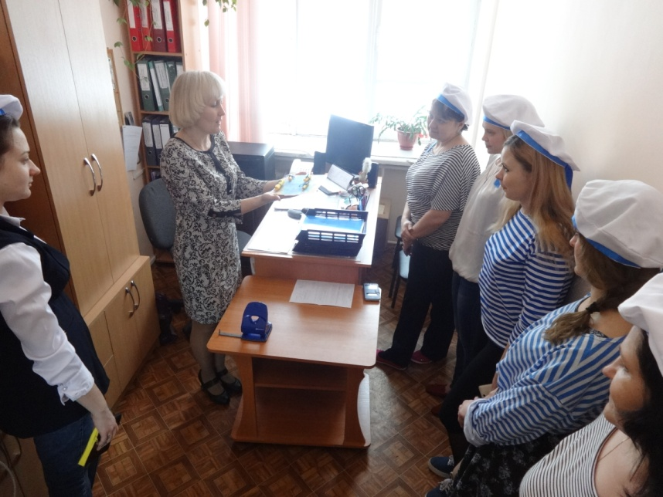
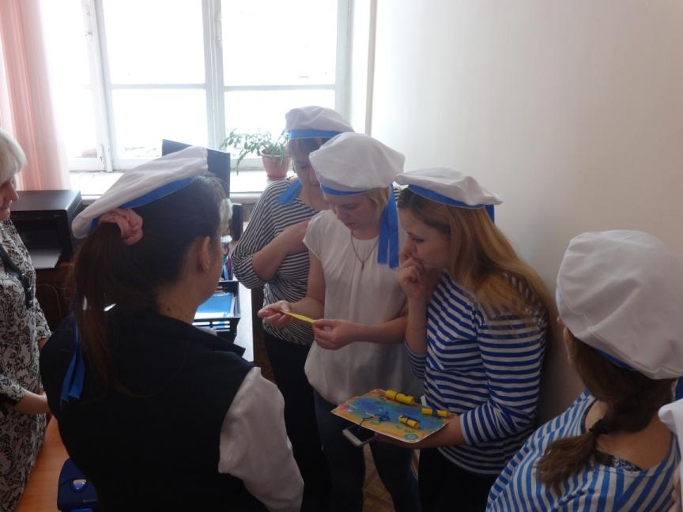
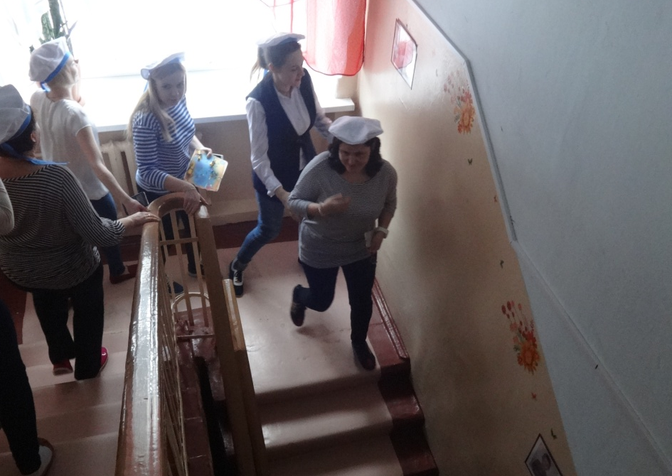
Квест «Путешествие по волнам педагогической науки»
9
Заведующий вручает карту путешествия начинающим педагогам
Начинающие педагоги с помощью загадки отгадывают маршрут путешествия

Slide 11
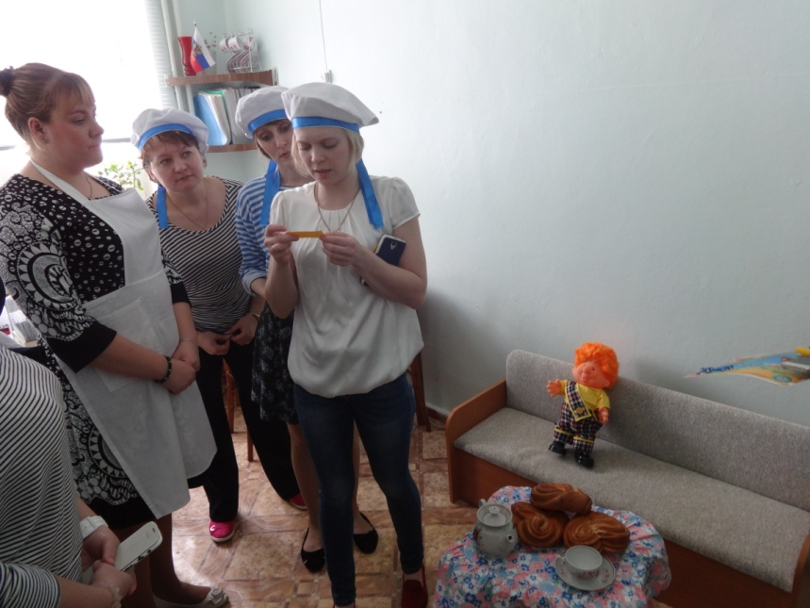
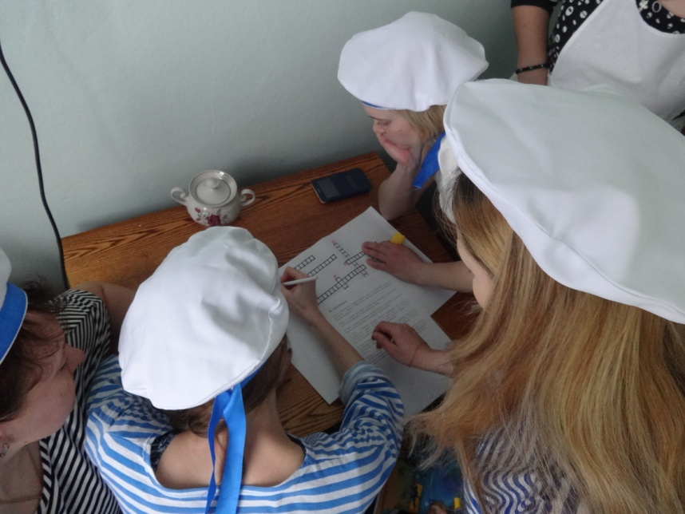
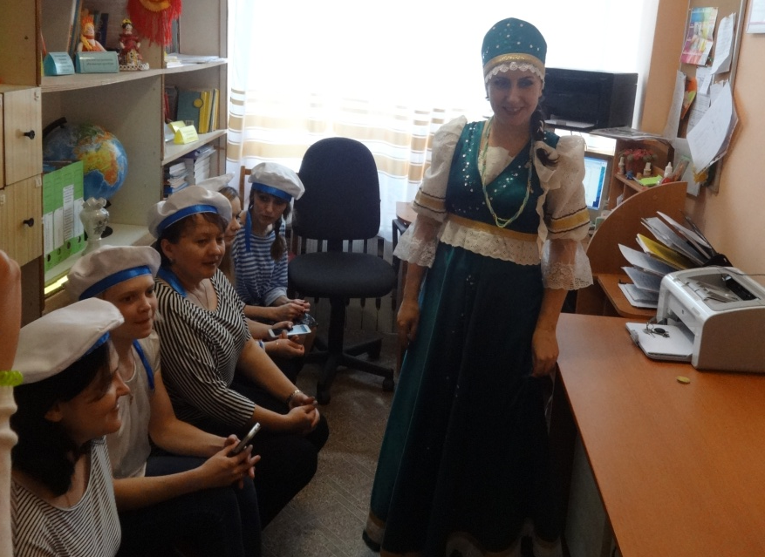
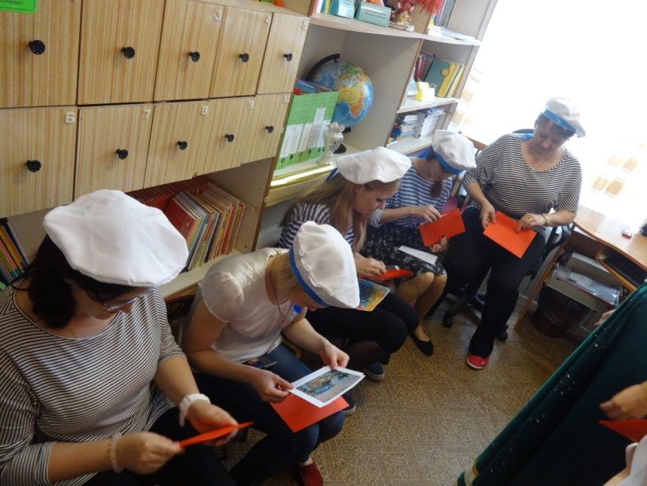
10
Первый пункт. Участников игры встречает Фрекен Бок. Она предложила путешественникам разгадать кроссворд по классификации игровой деятельности.
Второй пункт. Педагогов приветствует Василиса Премудрая. Василиса предлагает педагогам задания, на знание особенностей РППС, необходимой для развития игровой деятельности дошкольников.

Slide 12
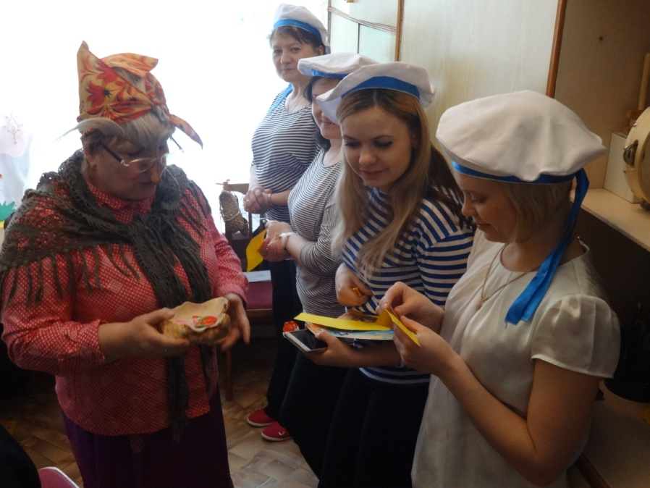
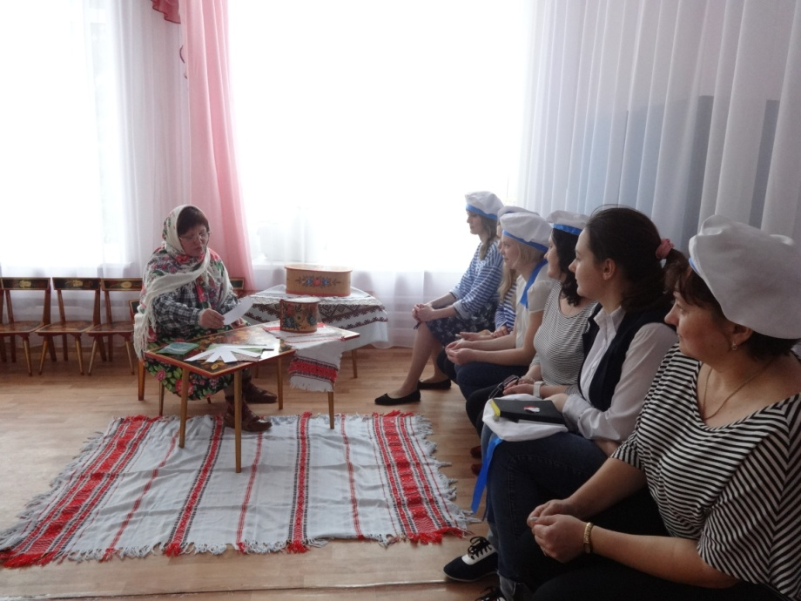
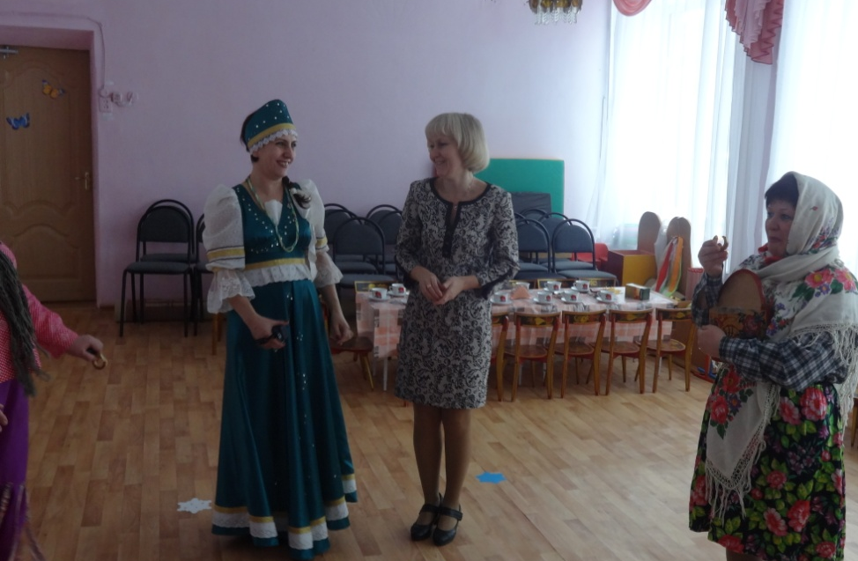
11
Третий пункт. Какая же игра без проказницы Бабы-Яги. Хитрая бабуля испытывала знания педагогов в области планирования игровой деятельности.
Четвёртый пункт. Встреча с бабушкой-загадушкой, которая приготовила очень сложные загадки, на знание особенностей развития игровой деятельности дошкольников.
Мастера поощряли участников игры маленькими сюрпризами: монетками, ягодками, ватрушками, баранками. Благодаря чему, в игре был выявлен самый активный участник – Труханова Анастасия Аркадьевна.
В конце игры участников ждал сюрприз – приглашение на чаепитие, которое прошло в тёплой дружественной атмосфере.

Slide 13
Игра соревнование посвящённая физкультурно-оздоровительной работе в ДОУ
«К вершинам Олимпа» объединила в своих рамках сразу несколько форм. Воспитатели ДОУ были разделены на две команды по принципу разных сил. В каждой команде был вабран капитан-модератор, который руководил подготовкой команды. Команды получили задания: подготовить приветствие, д/з подготовить наглядную информацию для родителей «Режим двигательной активности ребёнка в ДОУ», «Здоровьесберегающие технологии в ДОУ», повторить теоретический материал.
Задания к семинару были подобраны исходя из наблюдения за деятельностью педагогов и актуальными событиями жизни страны - Олимпийскими играми. Был использован приём квик – настройки –шуточное стихотворение, приглашающее начать зарядку и сама мини – зарядка, в которой использовалось много заданий на внимание.
К банальному заданию –представление команд педагоги подошли на столько творчески, что представили свою команду с использованием музыки и текста в стиле «реп» и акробатическим номером.
Был проведёт небольшой экскурс в историю Олимпийских игр. Подобраны шуточные вопросы на знания в этой области. Были подобраны легенды и высказывания философов о здоровье.
Теоретическая часть была довольно обширной, чтобы педагоги не заскучали, следующим заданием проведено шуточное задание «Эстафета Олимпийского огня». После чего команды презентовали домашнее задание наглядную информацию для родителей «Режим двигательной активности ребёнка в ДОУ», «Здоровьесберегающие технологии в ДОУ».
Следующее задание «Вопрос-ответ». Команды должны были придумать друг для друга вопросы на знание методики физического развития дошкольников и в области здроровьесбережения.
Самым запомнившимся всем заданием была имитационная игра «Инсценируй ошибки руководства подвижной игрой».
12

Slide 14
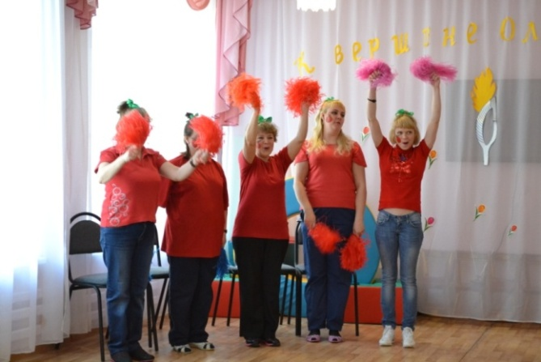
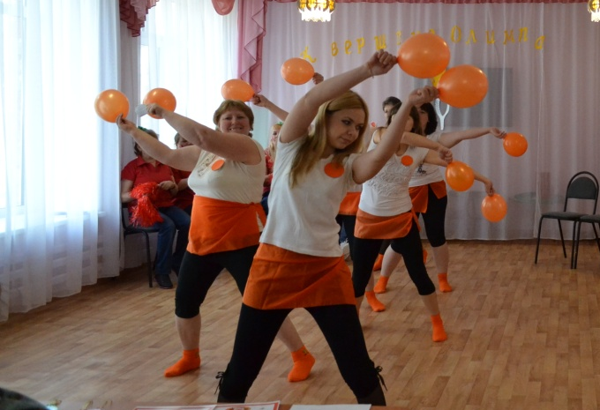
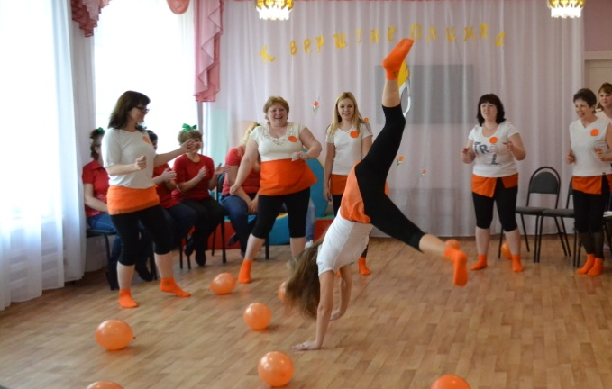
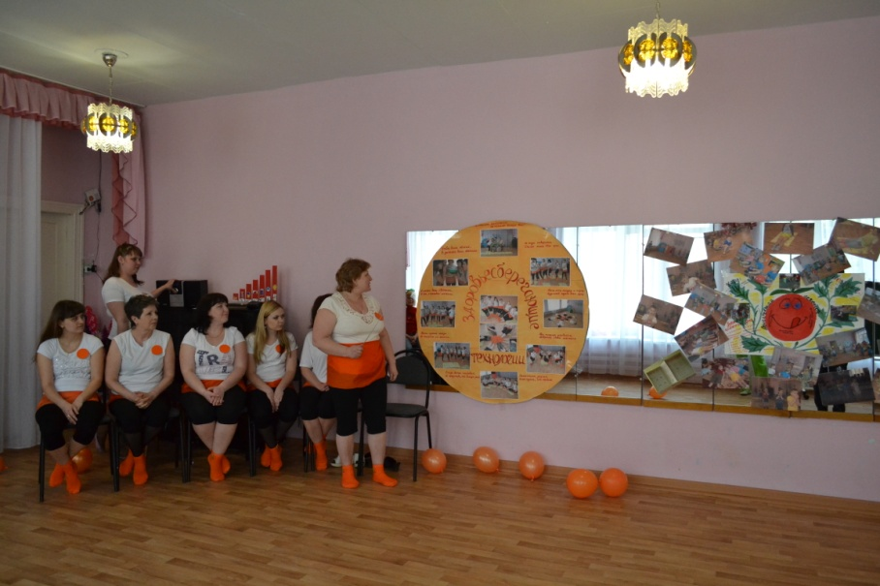
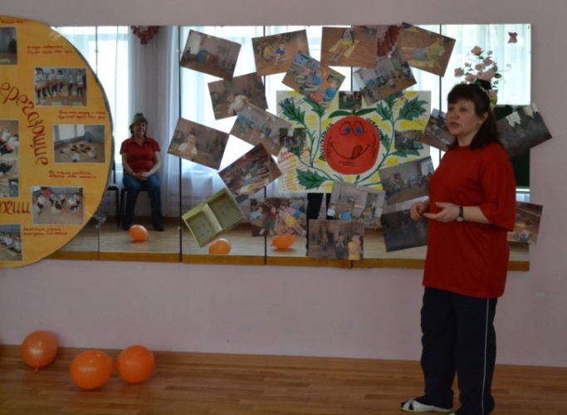
Семинар-практикум посвящённый
физкультурно-оздоровительной работе в ДОУ
13
Игра- соревнование «К вершинам Олимпа»
Приветствие команд
Команда «Спелый помидорчик»
Команда «Апельсин»
Домашнее задание
«Наглядная информация»
Презентация наглядного материала «Организация двигательной активности ребёнка дошкольника»
Презентация наглядного материала «Использование здоровьесберегающих
технологий в ДОУ»

Slide 15
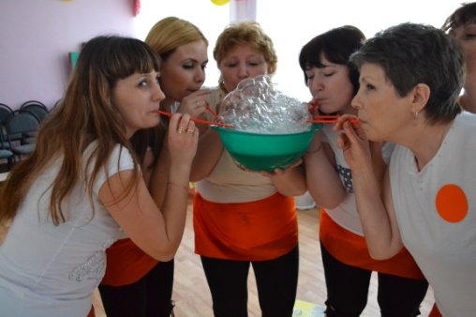
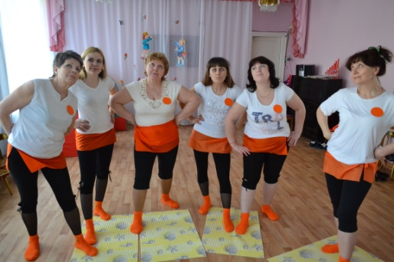
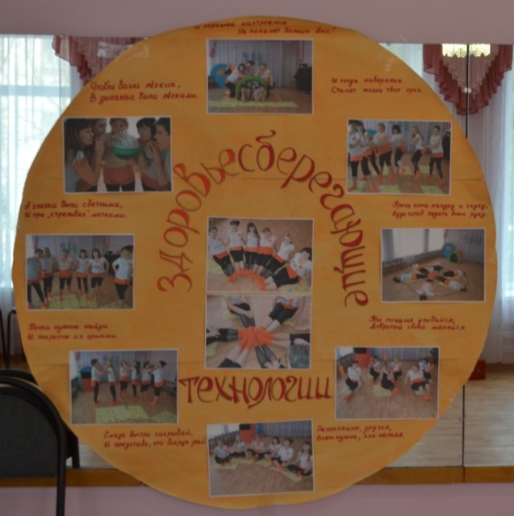
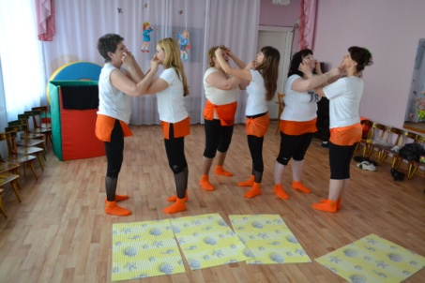
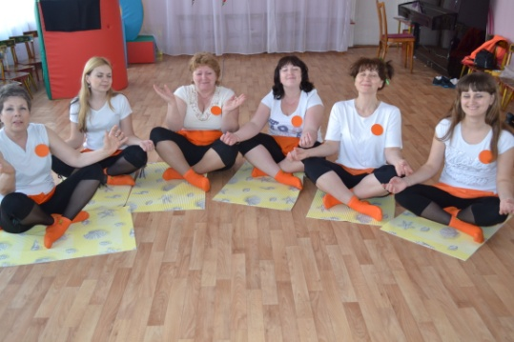
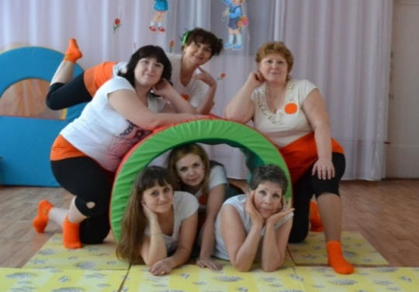
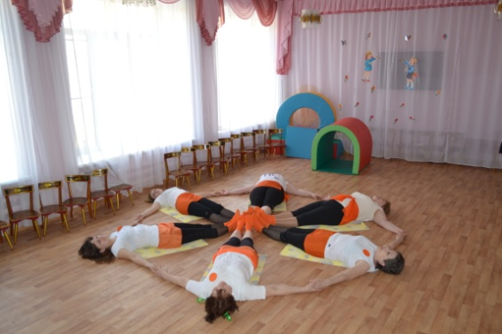
Материал конкурсного задания
«Наглядная информация»
14

Slide 16
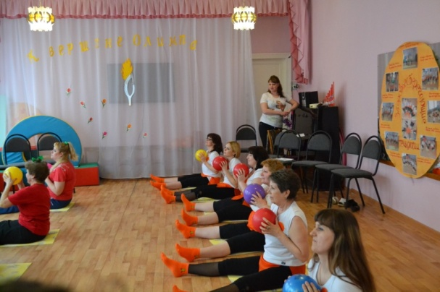
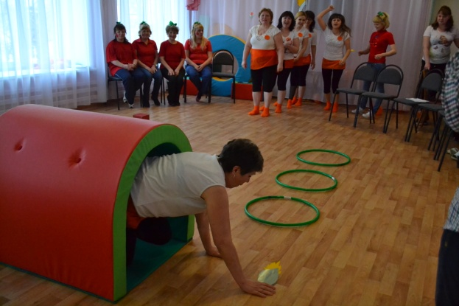
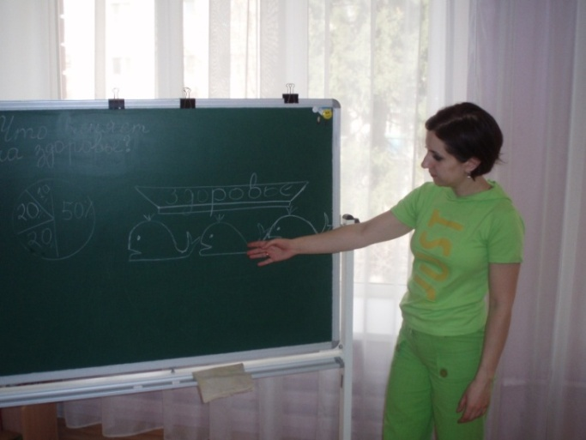
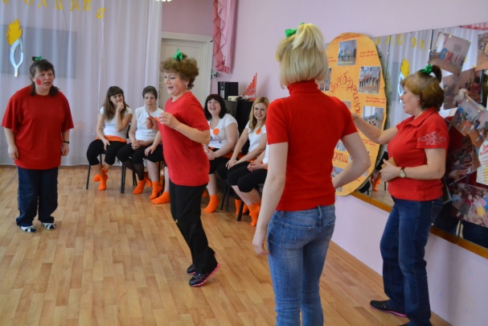




15
Имитационная игра «Зарядка»
Имитационная игра «Эстафета передача Олимпийского огня»
Теоретическая часть -экскурс в историю
Олимпийских игр
«Движение-это жизнь»
Инсценированные педагогических ошибок при организации подвижной игры
Победила дружба!
Решение педагогических ситуаций

Slide 17

16
Педагогический совет в ДОУ по прежнему является одной из главных форм методической работы, без которой не может обойтись ниодно учреждение. Однако, в классическую форму работы с педагогическими кадрами можно внести новые, современные элементы, которые позволят максимально эффективно организовать работу.
Активизирующий эффект достигается использованием современных форм компьютерных интерактивных технологий. На педагогическом совете, посвящённом современным формам организации педагогического процесса была использована интерактивная игра, выполненная в формате пауэт-поинт, по принципу телевизионной передачи «Своя игра».
Данная форма очень заинтересовала педагогов, они с удовольствием зарабатывали баллы.
Номинации интерактивной игры

Slide 18



17
По мотивам известной телевизионной передачи «Что? Где? Когда?» была создана интерактивная игра «Как? Зачем? Для кого?», разработанная для педагогического совета посвящённого подведению итогов работы по составлению педагогами Рабочих программ.
В роли телезрителей в данной игре выступили старшие воспитатели города, родители и дети нашего учреждения.
Выставка педагогических идей «Итоговый продукт проекта»
Интерактивная игра
«Как? Зачем? Для кого?»

Slide 19

18
На первом педагогическом совете в этом учебном году была использована новая, для нашего коллектива, форма подведения итогов летней оздоровительной работы «Методический аукцион».
Педагоги представляли реализованные проекты, как продавцы, раскрывая все сильные стороны своего проекта и интересные мероприятия. Для презентации «товара» использовали компьютерные презентации и выставки методических материалов.
Остальные педагоги на карточках показывали цену «товара», наиболее понравившимся материалом педагоги обменялись. После игры можно было сделать вывод, чьи материалы получили наибольшее одобрение коллег.
Эта же форма «Аукцион» использовалась для подведения итогов конкурса «Методическое пособие - лепбук».

Slide 20




Аукцион методический идей «Лепбук»
19

Slide 21




Педагогический совет «Система работы ДОУ по развитию трудовой деятельности дошкольников». Деловая игра.
20
Составляем модель условий трудового развития дошкольников
Упражняемся в планировании
Составляем алгоритмы трудовых действий
Выставка педагогических идей «Лучшая игра по трудовому развитию дошкольников»

Slide 22
21
Для повышения профессиональной компетентности педагогов эффективным средством является использование ресурсов социального окружения. В рамках подготовки к педагогическому совету «Система работы ДОУ по знакомству дошкольников с родным краем, современные фор-мы краеведения в ДОУ». Наш педагогический коллектив посетил Арзамасский историко-художественный музей.
Знакомство подрастающего поколения с историей и культурой родного края один из приоритетных вопросов воспитания. Важно начать эту работу с дошкольного возраста. Для того, чтобы грамотно сообщить ребятам необходимые знания, педагог должен сам обладать необходимой информацией. Именно поэтому, данный вопрос был выбран для рассмотрения на педагогическом совете.
Педагогами была проведена большая работа. Все члены педагогического коллектива активно включились в деятельность. Педагоги обменялись опытом работы, методическими и дидактическими материалами. Обмен опытом позволил определить проблему, что многий дидактический материал нуждается в усовершенствовании.
Творческая группа педагогов плодотворно потрудилась и методическая копилка ДОУ была значительно пополнена.
Большое значение в формировании профессиональной компетентности педагогов в вопросах краеведения имела экскурсия педагогического коллектива в Арзамасский историко-художественный музей, сотрудники которого помогли педагогам окунуться в атмосферу прошлого.
Педагоги узнали об истории, обычаях мордовского народа, о становлении и расцвете г. Арзамаса, его знаменитых горожанах, исторических достопримечательностях, промыслах, культуре.

Slide 23




22

Slide 24
23
Подобного рода мероприятия, представленные в опыте, позволяет решить сразу нескольких вопросов: рассмотрение теоретических материалов, обмен опытом, практическая деятельность, развитие умения работать в команде, отработка умения держаться на публике, активизация творчества. Подобные мероприятия проходят на яркой эмоциональной ноте. Те знания и практические заметки, которые старший воспитатель хотел донести, наверняка останутся в памяти педагогов и они с прекрасным настроением возвратятся к работе с детьми.
Моя профессиональная позиция: необходимо уходить от скучных привычных форм, во время проведения которых, педагоги зевают и уходят с пустой головой.
Если проанализировать рост профессиональной компетентности и методической активности за последние 3 года, то можно увидеть положительную динамику, значит коллектив МБДОУ д/с №28 на правильном пути.

Slide 25
Результативность профессиональной педагогической
деятельности и достигнутые эффекты
24
Аттестация педагогов
Курсовая подготовка -100%
Педагоги лично и совместно с воспитанниками являются участниками и призёрами конкурсов всех уровней.
Педагоги демонстрируют педагогический опыт и являются участниками методических объединений, конференций, имеют публикации в сетевом профессиональном сообществе и специализированных изданиях
Оценка уровня профессиональной компетентности педагогов
1-недопустимый
2-критичный
3-достаточный
4-оптимальный

Slide 26
Транслируемость практических достижений
профессиональной деятельности
Федеральный уровень
Выступление из опыта работы «Активные формы методической работы - путь к развитию творческого потенциала педагогов». Всероссийская научно – практическая конференция «Гуманитаризация как стратегия развития современного образования детей и молодёжи», Арзамасский филиал ННГУ им. Н.И. Лобачевского, 2014г
Выступление из опыта работы «Современные формы работы с педагогическими кадрами». Всероссийская научно – практическая конференция «Социальная среда как фактор гражданского воспитания», Арзамасский филиал ННГУ им. Н.И. Лобачевского, 2017г
Участие в конкурсе профессионального мастерства. «Методическая работа с педагогами: подготовка к профстандарту». Всероссийский конкурс «Методист новатор 2017». Журнал «Справочник старшего воспитателя дошкольного учреждения».
Региональный уровень
Публикация. «Современные методы и средства повышения профессионального уровня педагогов ДОУ». «Проектирование современных моделей и технологий управления дошкольным образованием». Материалы межрегиональной н-п интернет-конференции, Н. Новгород, ГБОУ ДПО НИРО, 2014г.
Участие в конкурсе профессионального мастерства. Диплом лауреата. «Конспект педагогического совета + видео». Региональный конкурс методических разработок педагогов дошкольных образовательных организаций в рамках работы VII Открытого регионального научно-методического симпозиума «Наш мир-мир детства», Арзамасский филиал ННГУ им. Н.И. Лобачевского, 2018 г.

Slide 27


25
Муниципальный уровень
ГМО начинающих старших воспитателей. Выступление их опыта работы «Организация «Школы начинающего педагога ДОУ». Показ практической модели одной из форм активизации педагогов. Творческая игра со слушателями ГМО «Сказка, которую мы сочинили сами», 2015г.
ГМО старших воспитателей. Выступление их опыта работы, видеопоказ фрагмента методической формы «Использование активных форм методической работы как условие повышения качества дошкольного образования», 2017 г.
ГМО начинающих старших воспитателей. Открытый показ педагогического совета. Тема: «Утверждение годового плана работы учреждения. Утверждение рабочих программ педагогов», 2017г.

Slide 28
26
Литература
Белая К.Ю. Инновационная деятельность в ДОУ: Методическое пособие. – М.: ТЦ Сфера, 2004;
Белая К.Ю. Организация работы по самообразованию педагогов ДОУ// Справочник старшего воспитателя дошкольного учреждения,2007, №2.
Виноградова Н.А., Микляева Н.В., Родионова Ю.Н. Методическая работа в ДОУ. Эффективные формы и методы: методическое пособие. – М.:Айрис-пресс, 2009;
Волобуева Л.М. Работа старшего воспитателя ДОУ с педагогами. – М.: ТЦ Сфера, 2004;
Голицына Н.С. Организация и содержание работы старшего воспитателя ДОУ. – М.: «Издательство Скрипторий 2003», 2008;
Давыдова О.И., Майер А.А., Богославец Л.Г. Интерактивные методы в организации педагогических советов в ДОУ (методика организации, сценарии, притчи, аффирмации). – С-П., Детство-пресс, 2009;
Лукина Л.И. Организационные аспекты работы с педагогическими кадрами ДОУ// Приложение к журналу «Управление ДОУ» – М.: ТЦ Сфера, 2010;
Нечаева М.П., Методическая деятельность дошкольной образовательной организации в реализации ФГОС ДО. - М. Перспектива, 2016;
Савченко В.И. Организация системы методической работы в ДОО по сопровождению ФГОС ДО. – С-П, Детство-Пресс, 2016;
Сальникова Т.Г. Активные методы обучения в повышении профессиональной компетентности педагогов ДОУ. – С-П, Детство-Пресс, 2016;
Тимофеева Л.Л., Майер А.А. Повышение профессиональной компетентности педагога дошкольного образования. Учебно-методическое пособие. – М.: Педагогическое общество России, 2013.
Фалюшина Л.И. Технологии менеджмента и маркетинга в системе дошкольного образования: учебное пособие.- М.: Аркти, 2005;
Яковлева Г. Как оценить профессиональную компетентность педагога. //Дошкольное воспитание. 2009, № 10;
Федеральный закон об образовании в Российской Федерации №273-Ф3 от 21.12.2012г. – М.: ТЦ Сфера, 2013;
Федеральный государственные образовательный стандарт дошкольного образования. – М.: ТЦ Сфера, 2014;

Slide 29
Спасибо за внимание

